Slide 1
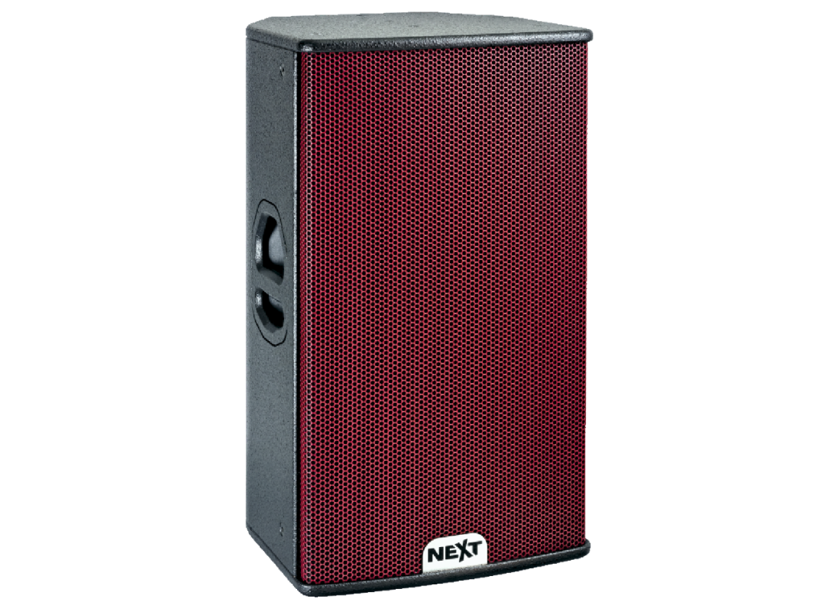
HFA115
Active 2Way Speaker System
OVERVIEW
전 제조 공정이 포르투갈에서 이루어지는 HFA 스피커 시리즈는 뛰어난 성능과 내구성을 보장하기 위해 스크래치 방지 재질 페인트로 마감도료한 발틱 자작나무 합판 인클로져를 넣은 최고 품질의 주문제작 구성품을 사용한다.
최고 1650Wrms, 향상된 디지털 시그널 프로세싱을 탑재한 새로운 DPA앰프 모듈 통합은 왜곡, 노이즈, 열효율 면에서 새로운 기준을 세웠다. 놀랍도록 단순한 처리 개념은 즉시 플러그인, 플레이가 가능하다. 올바른 프리셋을 입력하여 시스템을 구성하면 나머지는 시스템이 알아서 하게 두면 된다.
50도 수평 원거리(far-field)에서 부터 100도 근거리(near-field), 50도 수직에 이르는 완전히 회전이 가능한 비대칭 혼이 들어 있다는 것은 사용자가 그 제품을 수직이든 수평이든 마음대로 사용 가능하면서 같은 지향성 패턴(오직 HFA112와 HFA115에만 가능)을 유지할 수 있다는 뜻이다. 이 시리즈의 가능성을 넓히려면, 다른 주파수 섹션 혼을 가진 두 개의 모델이 있어야 한다. HFA212는 스택하거나 더 큰 장소에 적용하기에 보다 괜찮은 수평 60도, 수직 40도 분산각 패턴을 유지한다. 한쪽에 하나의 스피커를 설치해야 한다면, 수평 80도, 수직 60도의 와이드 버전 HFA212W 가 있다. 또한, 모든 HFA 모델은 사운드 지향성을 바꾸기 위해 고주파수 섹션을 회전시킬 수 있다.
KEY FEATURES
15인치 LF와 1.4인치 HF 컴프레션 드라이버
드라이버 회전 가능, 맞춤형 분산각 기술
고효율, 2200W 클래스-D 앰프
네트워크 가능한 DSP
(컨트롤 소프트웨어와 사용 가능)

Slide 2
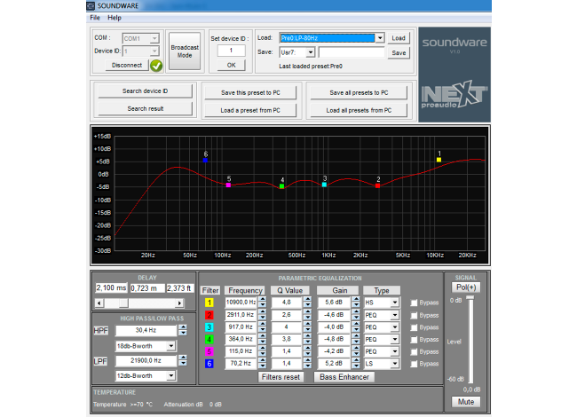
HFA115
Active 2Way Speaker System
Specifications
MODEL | HFA115
Type | Active High Power 2-way Speaker
FREQUENCY RESPONSE | 47Hz - 18.000Hz (-6dB)
MAXIMUM SPL (Calc.) (Continuous/Peak) | 127.5dB/133.5dB (Full-space)
COVERAGE (HxV) | 50º to 100° x 50° User Rotatable, Tailored Dispersion Technology (-6dB)
DRIVERS | LF: 15" (380mm)/3.5" (88mm) VC, high excursion B&C custom speaker HF: 1.4" (36mm) exit/2.5" (65mm) VC, B&C custom compression driver
AMPLIFIER TECHNOLOGY | 2 channel switched mode class D with DSP
SECTION POWER (RMS/Program/Peak) | LF: 1100W/1480W/2960W HF: 550W/740W/1480W
CONTROLLER | PC controlled Networkable DSP 24bit/48kHz
SYSTEM PRESETS | 6 Factory and 2 User, selectable via software or rear panel switch
PC CONTROL | Via RS485 and suplied software ’’SOUNDWARE’’
DSP ADJUSTABLE PARAMETERS | 6 PEQ, delay, HPF, LPF, Bass Enhancer, Level, Polarity, Mute
AC OPERATING VOLTAGE | 180V - 245VAC
NOMINAL POWER CONSUMPTION | 425W
CONNECTORS | Signal: 2 x XLR ; Power: 2 x powerCON
DIMENSIONS (WxHxD) | 437 x 703 x 430 mm
WEIGHT | 30.5 kg

